Slide 1
《SAS&Stata在会计与金融研究中的运用》
专题一 计量软件介绍与中国上市公司数据处理
L1.4 中国上市公司财务数据处理

Slide 2
本课目标
了解国泰安数据库中, 中国上市公司财务数据查询与下载。
理解数据导入、清洗、变量生成与年度整理的一般性步骤。
掌握中国上市公司财务数据处理方法，熟练使用统计软件完成数据整合与清理。

Slide 3
1. 国泰安（CSMAR）数据库简介
数据库背景：
  国内领先的资本市场与上市公司数据提供商
  覆盖财务、股权、交易、宏观经济等多类数据
  广泛应用于学术研究、金融分析及企业实务
主要特点：
  数据规范、覆盖面广、更新及时
  包含 A 股、B 股、H 股及相关衍生市场数据
  支持历史数据追溯（如财务报表、股价、交易数据等）

Slide 4

https://data.csmar.com/

Slide 5
(1) CSMAR 数据类型及应用
数据类别：
  财务数据：资产负债表、利润表、现金流量表
  股权结构：大股东持股、股权变动
  市场数据：股票价格、成交量、财务比率
  宏观及行业数据：GDP、CPI、行业分类、政策信息
应用场景：
  企业财务分析与盈利预测
  股票投资策略与风险管理
  学术研究与计量分析实验

Slide 6
(2) 如何从 CSMAR 下载上市公司财务数据
登录方式：学校/机构订阅账号
选择数据模块：
  财务报表 → 资产负债表 / 利润表 / 现金流量表
筛选条件：
  时间区间：如 1990–2024 年
  公司类型：A 股上市公司
  报表类型：年报、季报
导出方式：
  Excel、CSV、DTA（Stata）
  确认字段（指标代码和名称）

Slide 7
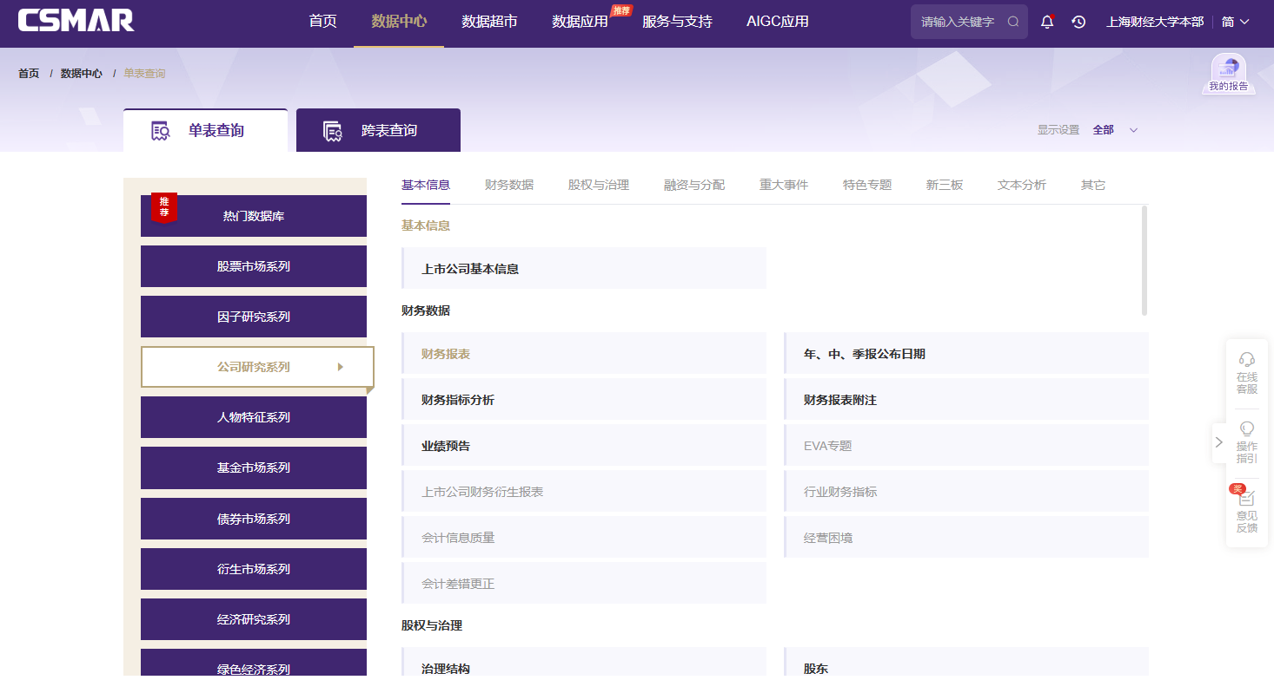
公司研究系列 – 财务报表

Slide 8
(3) 下载数据后的准备与注意事项
检查数据完整性：
  检查下载数据量是否完整
  是否存在缺失值、重复记录
字段规范：
  查看变量说明文件
  统一命名、日期格式、财务指标单位
数据保存：
  按年度或全量保存，便于后续 SAS/Stata 分析
数据整合建议：
  多表合并、面板数据整理

Slide 9
2. 上市公司财务数据处理
目标：数据路径和工作目录设置
主要步骤：
  配置默认文件夹，确保数据文件路径正确
  切换到数据处理工作目录
程序示例（Stata）：
global lib "E:\【数据】\【中国数据】【C01●财务数据1990-2024】"
cd "$lib\【Unit B】【数据处理】"

Slide 10
(1) 生成总体财务数据
目标：导入资产负债表、利润表、现金流量表并合并
主要步骤：
  导入资产负债表、利润表、现金流量表（直接法和间接法）
  按股票代码、会计期间和报表类型排序
  去除重复值
  合并多表数据
程序示例（Stata）：
use "$lib\【Unit A】【数据下载】\1 资产负债表 1990-2024 #2025.7\FS_Combas.dta", clear
sort Stkcd Accper Typrep
duplicates drop Stkcd Accper Typrep, force
merge 1:1 Stkcd Accper Typrep using "$lib\【Unit A】【数据下载】\2 利润表1990-2024 #2025.7\FS_Comins.dta", nogen keep(1 3)
merge 1:1 Stkcd Accper Typrep using "$lib\【Unit A】【数据下载】\3 现金流量表(直接法) 1997-2024 #2025.7\FS_Comscfd.dta", nogen keep(1 3)
merge 1:1 Stkcd Accper Typrep using "$lib\【Unit A】【数据下载】\4 现金流量表(间接法) 1997-2024 #2025.7\FS_Comscfi.dta", nogen keep(1 3)

Slide 11
处理日期与报表类型
目标：生成会计日期及时间字段
主要步骤：
  将 Accper 转换为日期格式
  生成年份和月份
  保留年度报表（Typrep = "A"）
  去除重复值
程序示例（Stata）：
gen Datadate = date(Accper,"YMD")
format Datadate %td
gen Year = year(Datadate)
gen Month = month(Datadate)
keep if Typrep == "A"
duplicates drop Stkcd Year Month, force
save ChinaData_ACC_Full_1990_2024.dta, replace

Slide 12
(2) 生成年度财务数据（ACC_Annual_1990_2024）
目标：筛选年末数据，生成年度数据集
主要步骤：
  保留 12 月数据
  去除重复公司年份记录
  重命名关键财务变量
  删除 B 股公司
程序示例（Stata）：
use ChinaData_ACC_Full_1990_2024.dta, clear
keep if Month == 12
duplicates drop Stkcd Year, force
rename A001000000 AT
rename A002000000 LT
rename A003000000 BE
rename A001100000 ACT
rename A001200000 ALT
rename B001100000 Sale
rename B002000000 NI
/* 继续重命名其他变量 */
drop if substr(Stkcd,1,2) == "20" | substr(Stkcd,1,2) == "90"
save ChinaData_ACC_Annual_1990_2024.dta, replace

Slide 13
整理数据与变量顺序
目标：保留主要变量并调整顺序
主要步骤：
  保留研究所需财务变量
  调整变量顺序，便于分析
程序示例（Stata）：
use ChinaData_ACC_Full_1990_2024.dta, clear
keep if Month == 12
duplicates drop Stkcd Year, force
rename A001000000 AT
rename A002000000 LT
rename A003000000 BE
rename A001100000 ACT
rename A001200000 ALT
rename B001100000 Sale
rename B002000000 NI
/* 继续重命名其他变量 */
drop if substr(Stkcd,1,2) == "20" | substr(Stkcd,1,2) == "90"
save ChinaData_ACC_Annual_1990_2024.dta, replace

Slide 14
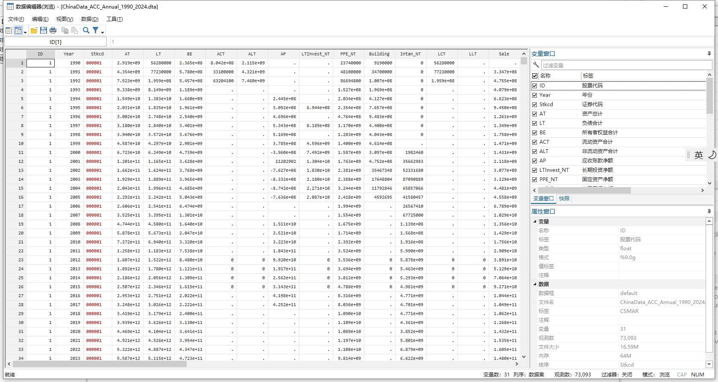
年度财务数据示例

Slide 15
(3) 数据保存与命名
目标：保存处理后的数据文件
主要步骤：
  保存完整财务数据和年度数据
  确保文件命名规范，便于后续分析
程序示例（Stata）：
save ChinaData_ACC_Full_1990_2024.dta, replace
save ChinaData_ACC_Annual_1990_2024.dta, replace

Slide 16
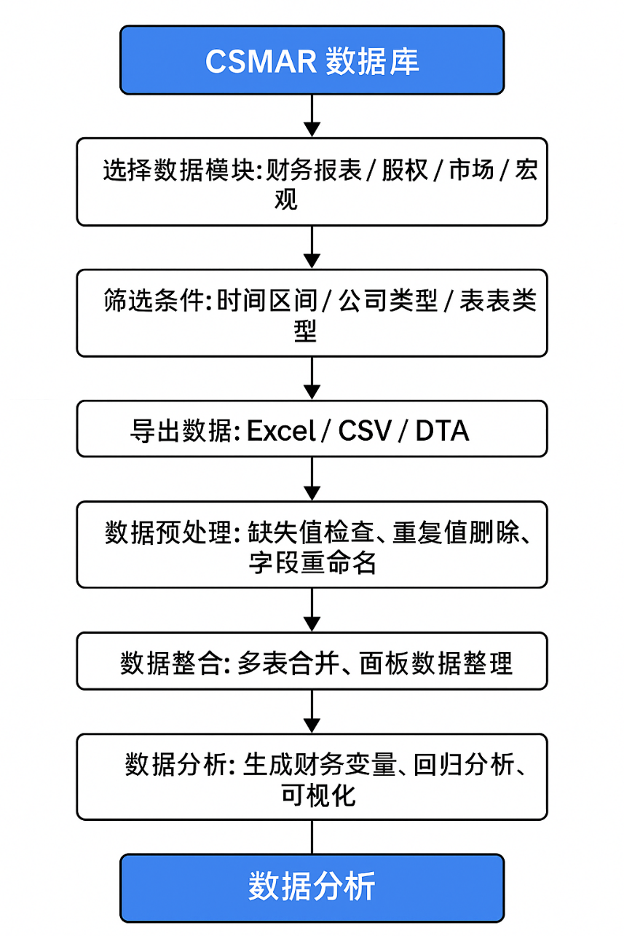
3. 总结与课堂练习
本课总结：数据处理流程回顾
  数据导入 → 数据清洗 → 变量生成 → 年度整理 → 保存
  讨论 Stata 在多表合并和变量生成中的操作步骤
  课堂练习：
  学生尝试完成数据合并、变量重命名及年度数据生成
  比较 SAS 与 Stata 的操作差异

